Slide 1
МАЛОЧИСЛЕННЫЕ И ВЫМИРАЮЩИЕ
НАРОДОВ
РОССИИ

Slide 2
В перечне коренных малочисленных народов России – сорок шесть национальностей. Самый многочисленный из малочисленных народов – ненцы, их 44640 человек. Самый малочисленный – водь: 64 человека.
Общая численность населения, относящегося к коренным малочисленным народам Российской Федерации, в 2010 году возросла по сравнению с 2002 годом на 9567 человек и составила 316011 человек.
За межпереписной период – восемь лет – увеличилась численность только шестнадцати народов: абазины, долганы, ительмены, манси, ненцы, сету, сойоты, теленгиты, тубалары, ханты, челканцы, чукчи, шапсуги, эвенки, эвены и юкагиры.
По остальным включенным в перечень малочисленных народов отмечено снижение численности. Один народ совсем исчез. Алюторцы, который по данным переписи населения 2002 года было 12 человек, в 2010 году переписью не зафиксированы.

Slide 3
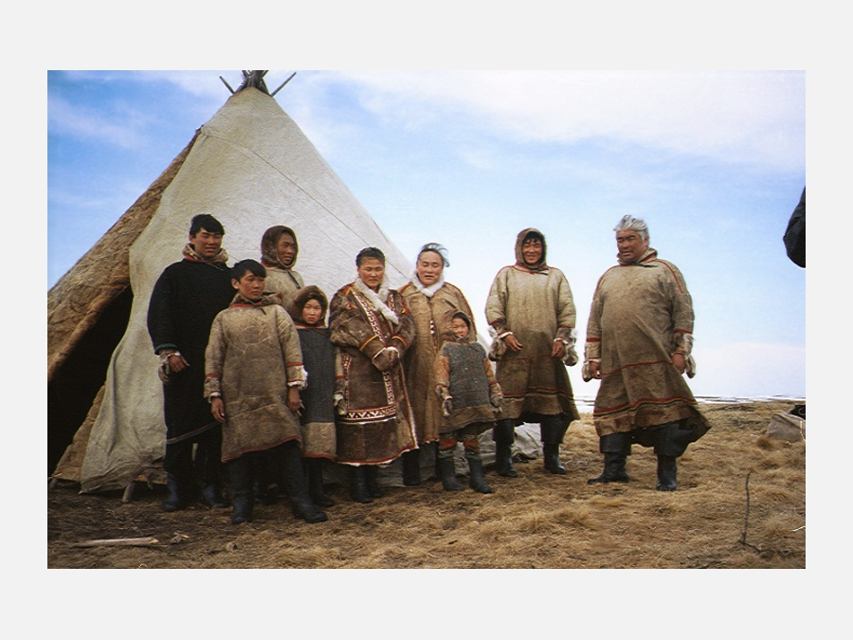
ДОЛГАНЫ

Slide 4
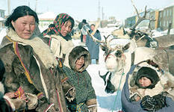
ДОЛГАНЫ
Долганы — тюркоязычный народ в России (всего 7900 чел., в Таймырском Долгано-Ненецком муниципальном районе Красноярского края ок. 5500 чел., в Якутии ок. 1900 чел.). Верующие — православные.
Долганы // Сибирь. Атлас Азиатской России.

Slide 5
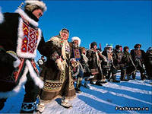
ДОЛГАНЫ
Долганская народность сложилась в XIX— начале XX вв. из переселившихся с рек Лена и Оленёк эвенков, якутов, местных эвенков, отдельных семей энцев и так называемых затундренныхкрестьян. Энциклопедическийсловарь Брокгауза и Ефрона, издававшийся в конце XIX — начале XX веков, отмечает, что «некоторая часть якутов перешла в Енисейскую губернию, в Туруханский край, где они успели совершенно объякутить долган — небольшое тунгусское племя, точно так же, как и русских, заброшенных в дальние углы Якутского края
Долганы // Сибирь. Атлас Азиатской России.

Slide 6
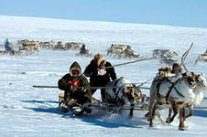
ДОЛГАНЫ
В. Ушницкий в своей работе «Тунгусские роды Якутии XVII в.: вопросы происхождения и этнической принадлежности» пишет:
Есть две точки зрения по вопросу о происхождении долган. Первая заключается в том, что долганы — самостоятельный по происхождению этнос, со своей самостоятельной культурой и языком, а вторая — в том, что долганы являются одной из групп северных якутов-оленеводов

Slide 7
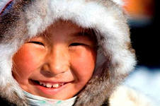
ДОЛГАНЫ
Долганский язык входит в якутскую группу тюркских языков. В его основе лежит якутский язык, который подвергся воздействию эвенкийского. По мнению Е. И. Убрятовой, долганский язык сложился в результате распространения якутского языка среди эвенков рода Дулган в конце XVI века и позднее среди других групп эвенков.
В долганском языке выделяются норильский, пясинский, авамский, хатангский и попигайский говоры..
Долганы // Народы России. Атлас культур и религий.

Slide 8
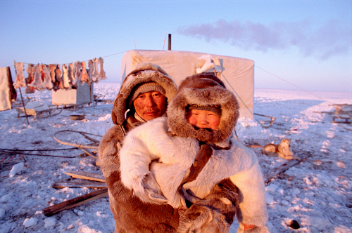
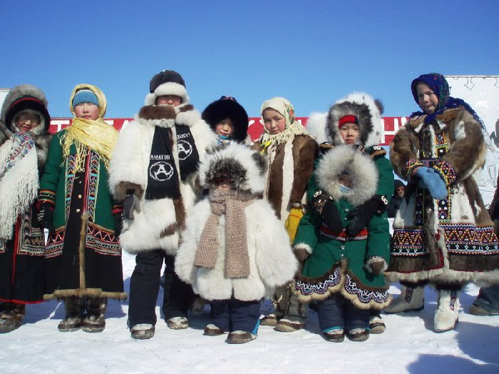
ДОЛГАНЫ
Оленеводство у долган имеет явно скрещенный характер. Летняя вьючно-верховая езда на оленях - тунгусского типа (Рис. 3), зимняя езда на санках – самодийского, хотя с тунгусским передовым. Долганы доят оленей как тунгусы, но имеют пастушьих собак, как самодийцы. А низкие нарты турку и туркучанка очень напоминают русские нарты для езды на собаках.
Долгих Б.О. Происхождение долган // Сибирский этнографический сборник.

Slide 9
ДОЛГАНЫ
Одежда таймырских народов так же хорошо приспособлена к суровым климатическим условиям, в которых они обитают, и промысловой деятельности. Выделка шкур с помощью скребков, рукоятки которых выглядели как произведения искусства, а также шитье одежды считалось обязанностью женщин.
У долган кроевая национальная одежда. Ее характеризует немного удлиненный задний подол. Это объясняется долганами так: когда они садятся на холодную землю, этот удлиненный подол заменяет им дополнительную подстилку. Одежду и обувь шили жильными нитками. Украшали одежду вышивкой различных орнаментов, которые представляют собой красивый рисунок из сочетаний красивых узоров, он таит в себе определенную информацию, которую хотела заложить мастерица. Вышивка может представлять собой рассказ о жизни племени, сказку, песню.
Долганы .Энциклопедический словарь Брокгауза и Ефрона

Slide 10
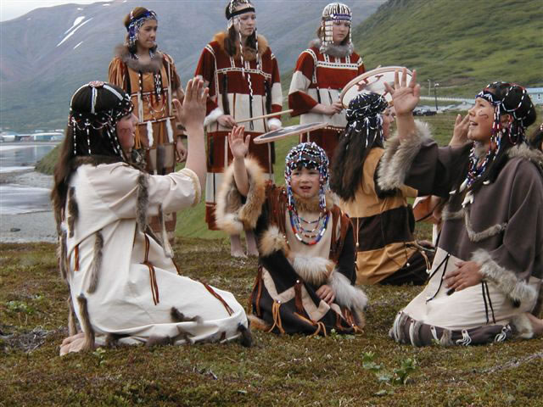
КАМЧАДАЛЫ

Slide 11
КАМЧАДАЛЫ
Камчада́лы — этнографическая группа русских, старожильческое население современной территории Камчатского края, Магаданской области, Чукотки, образовавшееся вследствие этнических контактов немногочисленных русских переселенцев с представителями аборигенных северных этносов. В XVIII веке термином камчадалы обозначали ительменов
// Большая Советская энциклопедия, 1953 г. том 19, стр. 552в

Slide 12

КАМЧАДАЛЫ
Постоянное русское население появилось к 1730 годам и вследствие своей немногочисленности в значительной степени смешалось с аборигенами края, а часть ительменов восприняла русский язык и культуру, войдя в состав камчадалов. К началу XX века на Камчатке насчитывалось около 3600 человек местного русско-ительменского населения, которое представляло одну этнографическую группу с общими чертами культуры и быта и русским языком общения
Хаховская Л. Н. Камчадалы Магаданской области (история, культура, идентификация). Магадан, 2003

Slide 13

КАМЧАДАЛЫ
По результатам переписи 2002 года на территории России проживает 2293 камчадалов, выделенных в отдельную народность
Постановление Правительства Российской Федерации от 24 марта 2000 года № 255 «О едином перечне коренных малочисленных народов Российской Федерации»

Slide 14
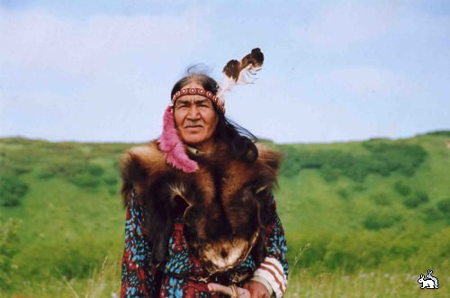
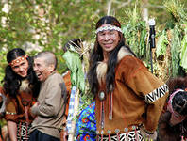
КАМЧАДАЛЫ
Численность камчадалов в населённых пунктах Камчатки (2002г.):
Камчатский край:
посёлок Ключи 472
село Мильково 388
город Петропавловск-Камчатский
посёлок Усть-Камчатск
Постановление Правительства Российской Федерации от 24 марта 2000 года № 255

Slide 15
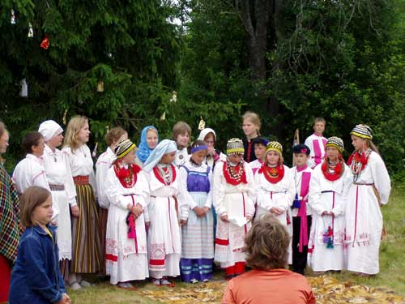
ВОДЬ

Slide 16
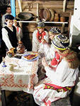
ВОДЬ
Водь живут в Ленинградской области. Относятся к беломорско-балтийской расе большой евоопеоидной расы. Водский язык, относящийся к (трибалтийско-финской группе финно-угорских языков, имеет два диалекта: западный и восточный. Водь («вожане») — древнейшее население Ингрии (Ингерманландии, Ижорской земли) начинает упоминаться в летописях с XI в.; с вхождения в состав Новгородских земель среди води постепенно распространяется православие. В источниках XVIII в. известны также как чудь. Водь, переселенная в XV в. Ливонским орденом на латышские земли, известна как кревинги. Сокращение численности води в средние века связано с войнами на территории Ингрии и постепенной ассимиляцией русскими и ижорой.
Конькова О. И. Водь. Очерки истории и культуры. — СПб., 2009. — 254 с

Slide 17
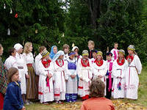
ВОДЬ
В традиционной материальной культуре сильно русское влияние. До начала XIX в. сохранялся женский костюм с четкой градацией по возрастным группам: нательная безрукавная наплечная одежда, у девушек - льняная белая, у замужних - синяя суконная, поверх - короткая кофта; пожилые женщины носили одежду типа рубахи. Головные уборы включали жесткие и полотенчатые формы. Характерны несколько типов передника, одновременное ношение нескольких поясов, набедренники, нагрудники, украшенные вышивкой, нитью, бисером, раковинами каури. Водь, жившая по р. Луге, носила поверх рубахи несшитую юбку, заимствованную у западной ижоры. Во II половине XIX в. обычным становится русский сарафан. Русское влияние отразилось также на традиционной обрядности. Характерны общедеревенские культовые братчины с коллективной варкой пива. До XX в. сохранялись пережитки дохристианских верований: культовые деревья, источники, камни, реликты культа коня, барана и др
Конькова О. И. Водь. Очерки истории и культуры. — СПб., 2009. — 254 с

Slide 18
ВОДЬ
Местом расселения водского народа за несколько столетий до современной эпохи были территории от Северо-Восточной Эстонии до Ладожского озера, а на юге тянулись до самого Новгорода. Однако в XIX-XX вв. водь жила только в деревнях Западной и Северной Ингерманландии, к северо-востоку от Нарвы. Осенью 1990 г. финские учёные получили от официальных советских властей информацию, что в России проживает 67 человек водской национальности.
Е. А. Рябинин Финно-угорские племена в составе Древней Руси. Санкт-Петербург. Издательство Санкт-Петербургского университета, 1997

Slide 19
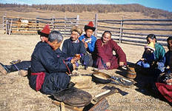
СОЙОТЫ
Сойоты (или саяты) — коренной малочисленный народ России в республике Бурятия (населяет Окинский район Бурятии).
Сойоты – потомки саянских самодийцев, являвшихся частью древнейшего самодийского населения Восточных Саян, оставшиеся в пределах своей прародины и подвергшиеся впоследствии тюркизации, которая охватила прежде всего язык и лишь частично затронула хозяйство, материальную культуру и мировоззренческую систему. Первые письменные свидетельства о сойотских племенах относятся к XVII веку.

Slide 20
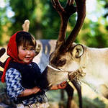
СОЙОТЫ
Основным занятием сойотов на протяжении веков, как и сейчас, является кочевое скотоводство (в том числе разведение оленей, яков).
Язык сойотов после тюркизации — сойотско-цатанский язык (близкий тувинскому). По переписи 2002 г. в Бурятии из 2739 сойотов бурятским владеют 2623 чел. (96%), а 2 429 чел. — также и русским (89%).
Сойоты // Сибирь. Атлас Азиатской России.

Slide 21
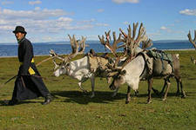
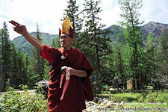

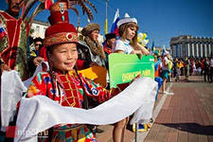
СОЙОТЫ
Численность сойотов в
населённых пунктах (2002 г.)
Республика Бурятия:
улус Сорок 614
село Орлик569
село Хужир 314
город Улан-Удэ191
улус Хурга159
посёлок Боксон 139
улус Алаг-Шулун 134
База микроданных Всероссийской
переписи населения 2002 года

Slide 22
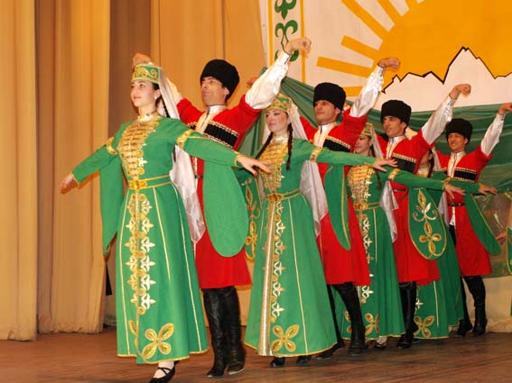
ШАПСУГИ

Slide 23
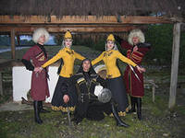
ШАПСУГИ
По переписи 2002 года в России проживает 3,2 тысяч шапсугов; по переписи 2010 года — 3,9 тысяч.
Шапсу́ги говорят на шапсугском диалекте адыгейского языка, относящемся к абхазо-адыгской семье языков.
По российскому законодательству официально являются малым народом.
Единый перечень коренных малочисленных народов Российской Федерации (утв. постановлением Правительства РФ от 24 марта 2000 г. N 255) (с изменениями от 13 октября 2008 г., 18 мая, 17 июня, 2 сентября 2010 г.)

Slide 24
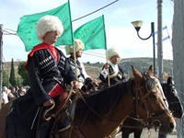
ШАПСУГИ
В России живут на территории исторической Шапсугии — в Туапсинском районе и Сочи (Лазаревский район) вКраснодарском крае, а также в Адыгее.
Шапсуги // Энциклопедический словарь Брокгауза и Ефрона: В 86 томах (82 т. и 4 доп.). — СПб., 1890—1907.

Slide 25
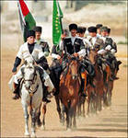
ШАПСУГИ
Ведущие отрасли хозяйства — земледелие и садоводство. Традиционная культура шапсугов характеризовалась общеадыгскими чертами. Они сеяли просо, в меньшем количестве пшеницу, полбу, рожь, ячмень, овeс; с конца 18 века распространилась кукуруза. В горах разводили крупный и мелкий рогатый скот, занимались коневодством. Значительное место в хозяйстве шапсугов принадлежало садоводству и виноградарству; занимались также пчеловодством. В материальной культуре традиционные элементы сохранились в пище (мамалыга из кукурузной муки, широкое употребление молочных продуктов, в частности сыров).
Энциклопедический словарь. 2009.

Slide 26

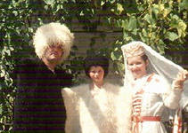
ШАПСУГИ
Мужчины-шапсуги носят папахи в сочетании с европейским костюмом, женщины — наголовныс платки. В общественно-семейном быту сохраняются патриархальные нормы: семейно-родовая солидарность, уважение к старшим, общинная взаимопомощь. Свадьбы обычно многолюдны и могут продолжаться несколько дней, сопровождаются конными состязаниями. Доисламские верования включали культ общеадыгских божеств — грома и молнии Шибле, плодородия Созереша, покровителей скотоводства Емиша, Ахина, Хакусташа, кузнечного ремесла Тлепша, а также священных рощ. Во время засух устраивали обряд вызывания дождя Ханцегуаше: наряженную куклу проносили по всему аулу, а затем топили в речке. Фольклор включает разнообразные по сюжетам сказки,
Энциклопедический словарь. 2009.

Slide 27
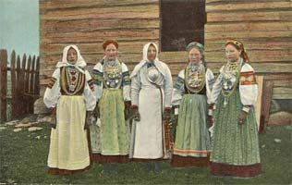
СЕТУ

Slide 28
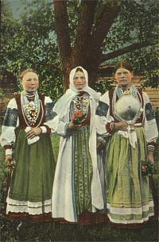
СЕТУ
Сету (Сето) — этнографическая группа эстонцев, проживающая в пограничной зоне Эстонии и в Печорском районе Псковской области и со здавшая свою самобытную культуру: говорит на особом диалекте эстонского языка , по национальной одежде и православным обычаям близка к русским и белорусам. Своё место компактного проживания сету называют Сетумаа - «земля Сету». Сетумаа - зона пограничья нескольких культур. Здесь до настоящего времени сохранились традиции, общие для волжско - финских, прибалтийско - финских и славянских народов.

Slide 29
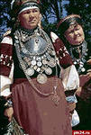
СЕТУ
В одежде традиционен белый цвет, но нередок и синий. Оторочки кафтана, орнамент на рукавах, передник, как правило, красного цвета. Традиционное украшение женщин сету - «сыльг». Это большая серебряная бляха в форме полушария, закрывающая всю грудь, серебряные цепочки с навешенными монетами, крестики. Нашейное украшение в форме листьев, число которых доходило до дюжины, называется «лехет». Сетуские женщины по примеру русских стали носить серёжки, хотя для эстонок серёжки не типичны.
Алексеев Ю.В., Манаков А.Г. Народ сету: между Россией и Эстонией. М.:Издательство «Европа», 104 с. 2005

Slide 30
СЕТУ
По данным Всероссийской переписи населения 2002 года, в Псковской области проживает 176 человек народности сето (сету). Современная территория расселения сету в Печорском районе - это деревни и хутора сету в Круппской волости вдоль эстонской границы, кроме того - расположение в юго - западном направлении от Нового Изборска до Паникови - чей с небольшим ответвлением в сторону города Печоры. Здесь действует этнокультурное общество сету, членами которого являются все сету , проживающие на территории Печорского района. В деревне Сигово есть музей - усадьба народности сету. В Печорах осталась и одна школа, в которой по желанию ученика, его родителей обучение ведётся на языке сету. При школе существует небольшая фольклорная группа, где учащиеся приобщаются к языку сету, их традициям и национальному искусству.
Алексеев Ю.В., Манаков А.Г. Народ сету: между Россией и Эстонией. М.:Издательство «Европа», 104 с. 2005

Slide 31
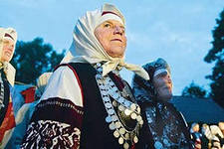
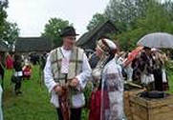
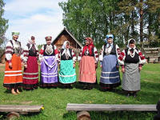
СЕТУ
Наибольшее количество сету (34 человека) в 2002 году проживало в городе Печоры
По итогам переписи населения 2002 года, из 172 сету в Псковской области, 170 — в Печорском районе

